Slide 1


講座No.6-10
第5-6章 Let’s Try!
英語の文章を読む練習②

Slide 2
P.32～36
英語の文章を読む練習②
学習した文法をふくむ英語の文章を読みましょう。

Slide 3
STEP １ Scanning
情報を検索しながら聞く！

Slide 4



STEP１の日本語と、放送される英文の
内容が合っているか聞き取りましょう。
標準
倍速
「サキはバレーボールが上手です」

Slide 5
英文がどれくらい理解できたかチェックしましょう。

Slide 6
Vocabulary
FLASH
CARD
PRACTICE！

Slide 7
Ready？
スライドを見ながらリピートしましょう

Slide 8
よく
［o----］

Slide 9
often

Slide 10
よく

Slide 11
体育館
［g--］

Slide 12
gym

Slide 13
体育館

Slide 14
体育
［-.-.］

Slide 15
P.E.

Slide 16
体育

Slide 17
先生
［t------］

Slide 18
teacher

Slide 19
先生

Slide 20
…かまたは～
［o-］

Slide 21
or

Slide 22
…かまたは～

Slide 23
お気に入りの
［f-------］

Slide 24
favorite

Slide 25
お気に入りの

Slide 26
…が見える
［s--］

Slide 27
see

Slide 28
…が見える

Slide 29
ほかの、別の
［a------］

Slide 30
another

Slide 31
ほかの、別の

Slide 32
生徒
［s------］

Slide 33
student

Slide 34
学生、生徒

Slide 35
あそこに
[o---] [t----]

Slide 36
over there

Slide 37
あそこに

Slide 38
確認テスト
英語にしなさい

Slide 39
確認テスト①
よく
［often］

Slide 40
確認テスト②
体育館
［gym］

Slide 41
確認テスト③
体育
［P.E.］

Slide 42
確認テスト④
先生
［teacher］

Slide 43
確認テスト⑤
…かまたは～
［or］

Slide 44
確認テスト⑥
お気に入りの
［favorite］

Slide 45
確認テスト⑦
…が見える
［see］

Slide 46
確認テスト⑧
ほかの、別の
［another］

Slide 47
確認テスト⑨
生徒
［student］

Slide 48
確認テスト⑩
あそこに
[over] [there]

Slide 49
STEP ２ Slash Reading
意味のまとまりに分ける！

Slide 50
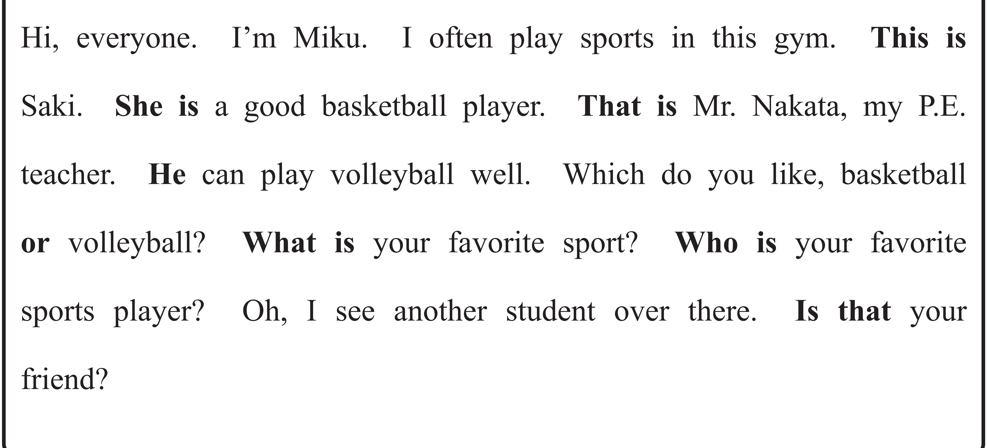
意味のまとまりごとに、短いポーズが入りますので、
スラッシュで区切って意味を考えながら音声を聞いてみましょう。

Slide 51
構造を確認しましょう。

Slide 52
こんにちは、みなさん。私はミクです。
〇 I がS（主語）、 am('m) がV（動詞）、
Miku がC（補語）です。
〇 I = Miku の関係です。

Slide 53
私はこの体育館でよくスポーツをします。
〇 I がS（主語）、play がV（動詞）、
sports がO（目的語）です。
〇 play が主語の行為（すること）を表し、目的語 sports が
その対象を具体的に説明しています。
〇 in this gym は修飾語で副詞のはたらきです。
「この体育館で」という意味をもち、
動詞 play の場所を説明しています。
〇 often は副詞です。 「よく（～する）」という意味をもち、
頻度を説明しています。

Slide 54

こちらはサキです。
〇 This がS（主語）、is がV（動詞）、
Saki がC（補語）です。
〇 This = Saki の関係です。

Slide 55

彼女は上手なバスケットボール選手です。
〇 She が S（主語）、 is が V（動詞）、
a good basketball player が C（補語）です。
〇 She = a good basketball player の関係です。
この She は前の文で紹介された Saki を
指しています。

Slide 56
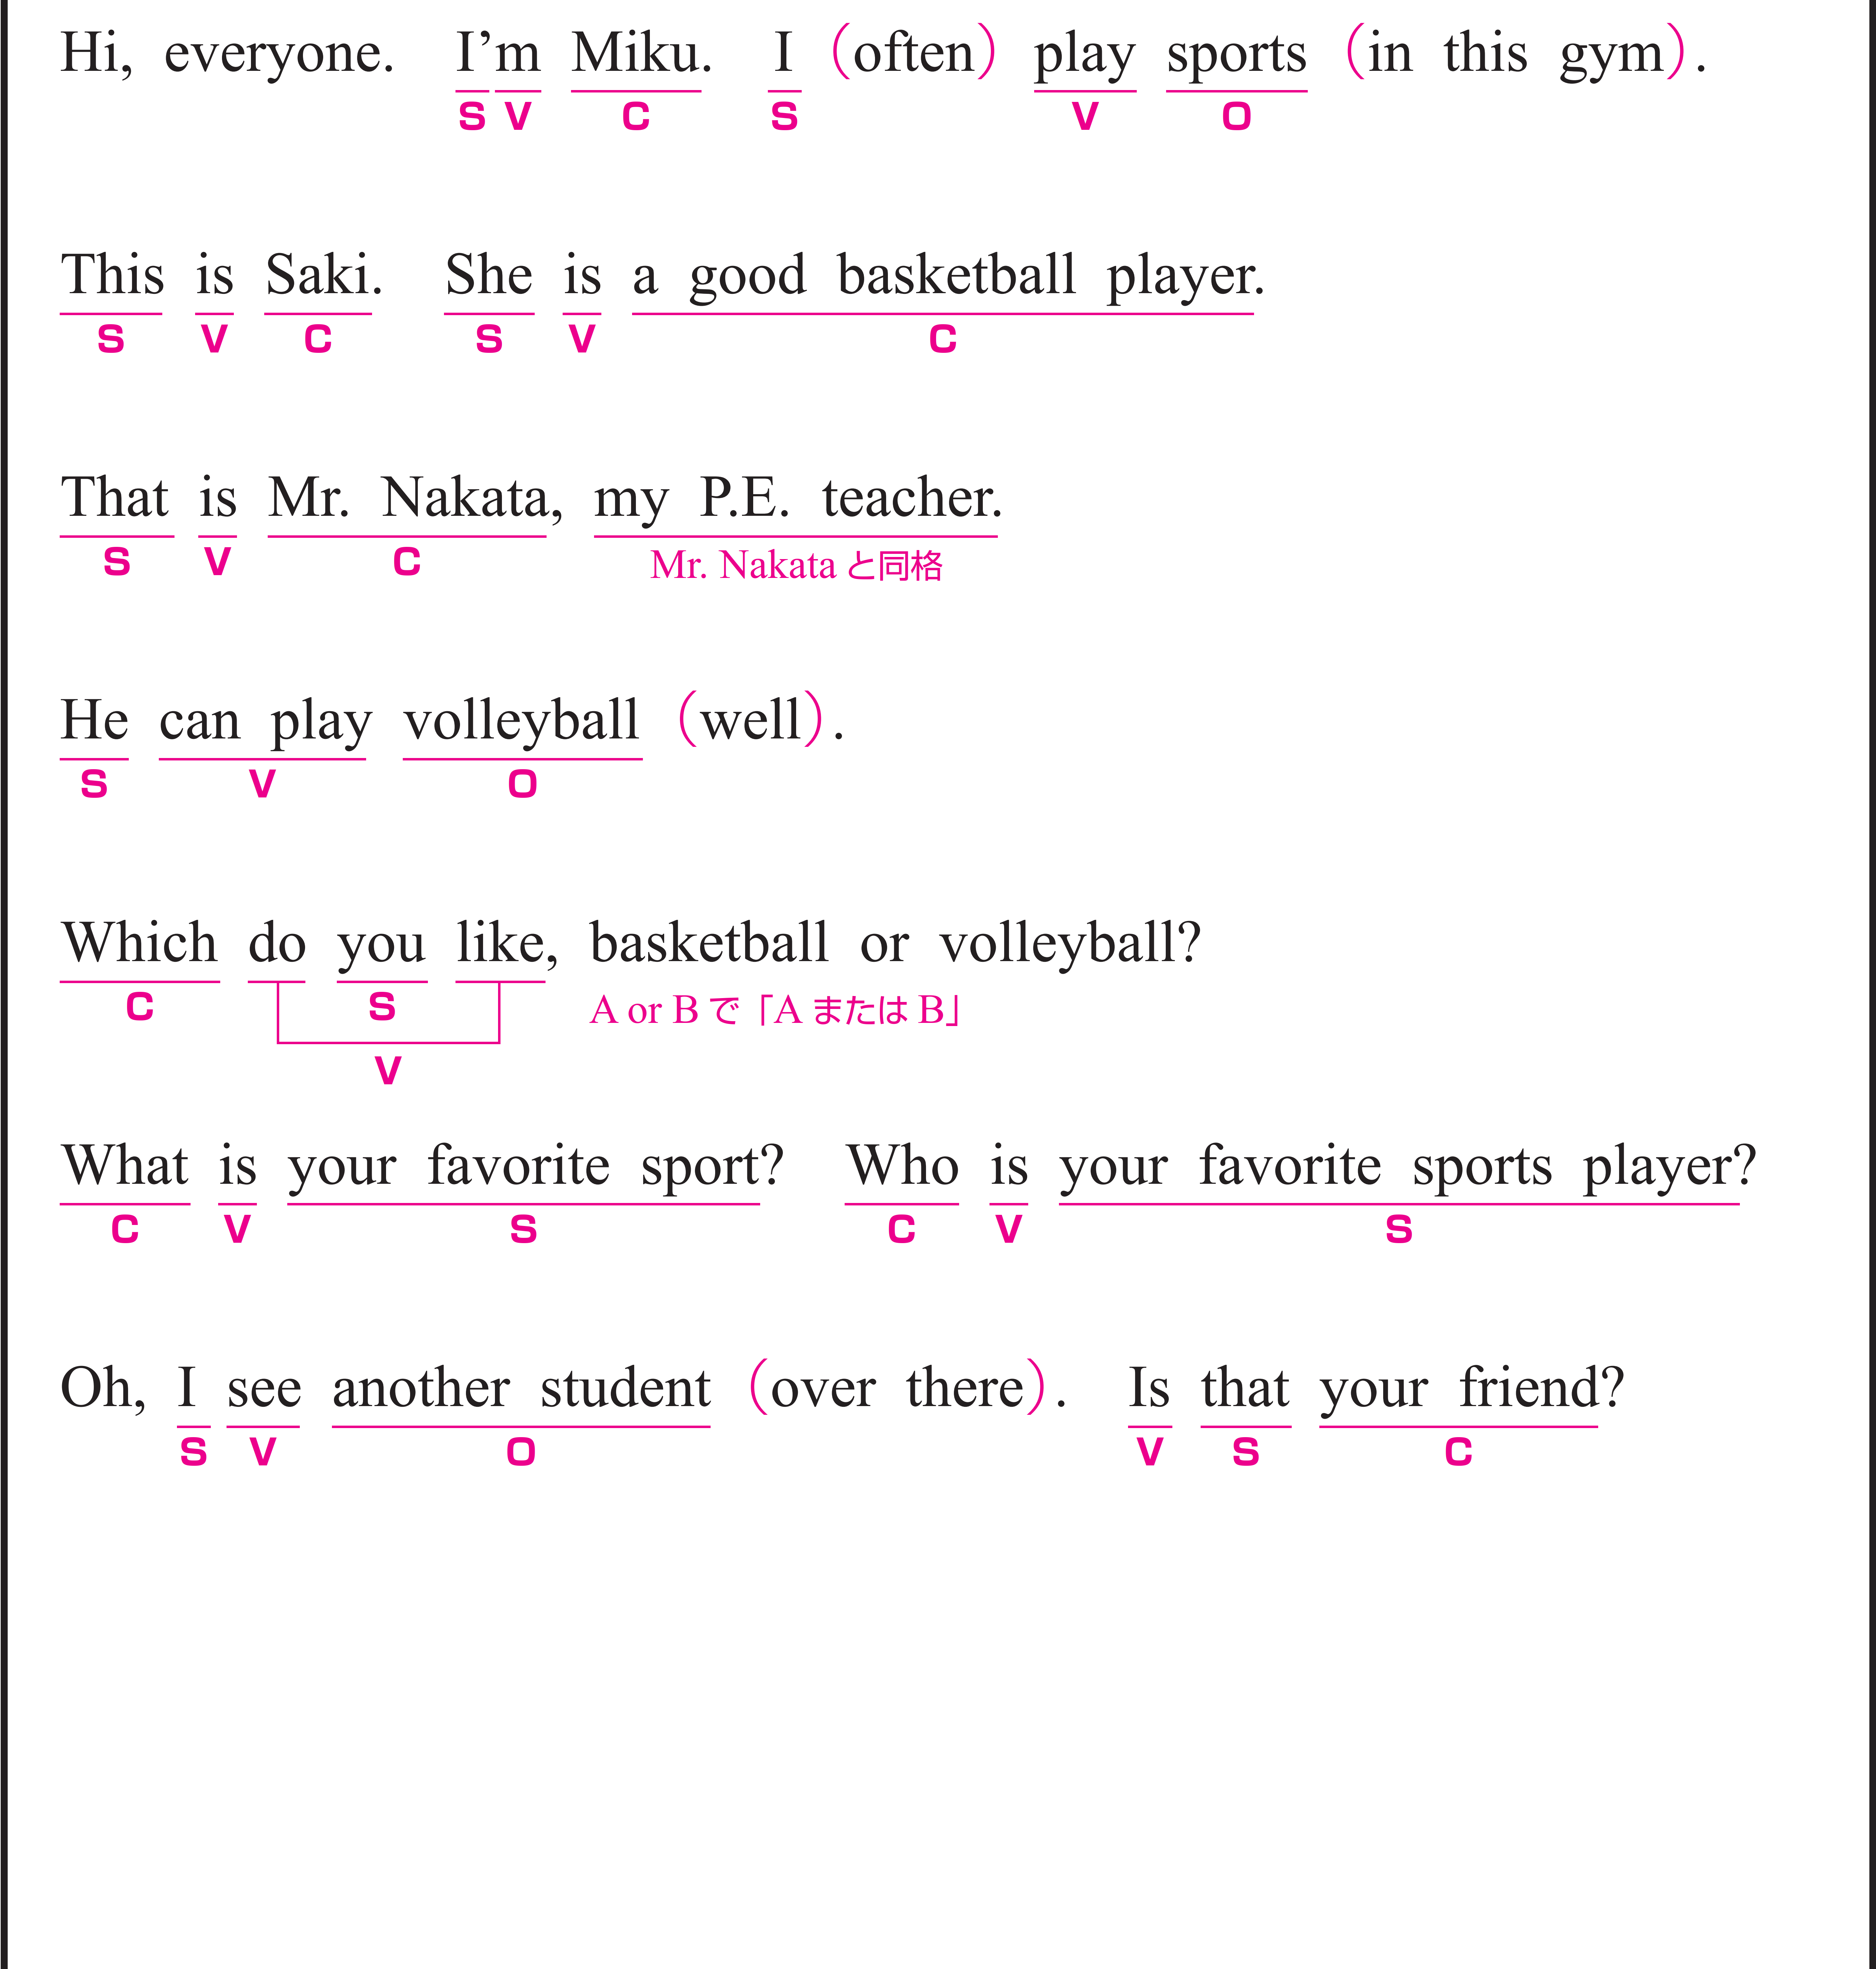
あちらは私の体育の先生の中田先生です。
〇 That がS（主語）、is がV（動詞）、
Mr. Nakata がC（補語）です。
〇 That = Mr. Nakata の関係です。
〇 my P.E. teacher は Mr. Nakata を説明する同格表現です。
「That is Mr. Nakata.」「He is my P.E. teacher.」と2つの文に分けても
意味は通じますが、同格表現を使うことで、1つの文にまとめて
情報を提供できます。

Slide 57
彼は上手にバレーボールをすることができます。
〇 He が S（主語）、 can play が V（動詞）、
volleyball が O（目的語）です。
この He は前の文で紹介された Mr. Nakata を指しています。
〇 play が主語の行為（すること）を表し、目的語 volleyball が
その対象を具体的に説明しています。
〇 well は副詞です。
「上手に」という意味をもち、動詞 play を修飾しています。

Slide 58
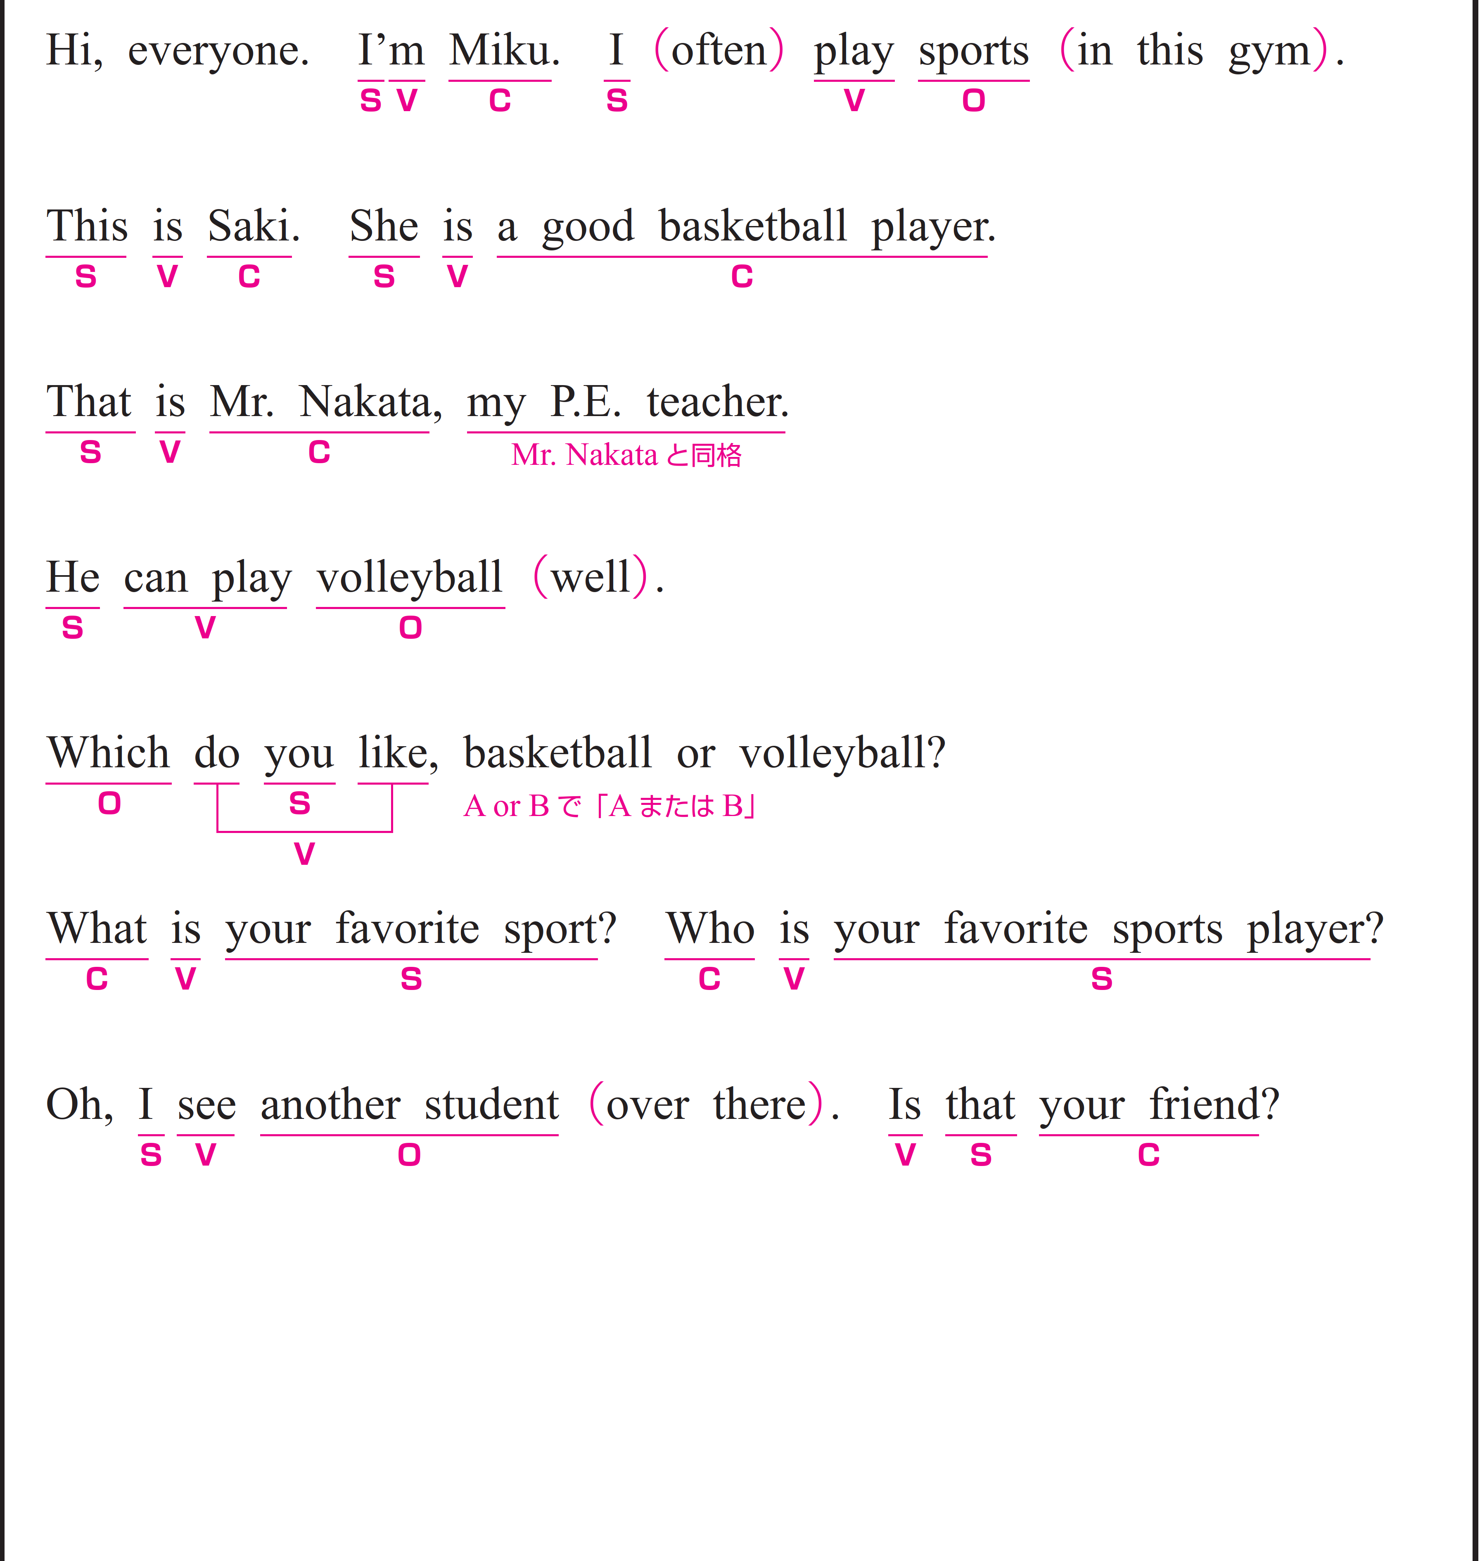
あなたはバスケットボールとバレーボールのどちらが好きですか。
〇 you が S（主語）、do ～ like が V（動詞）、
Which が O（目的語）です。
〇 Which は疑問詞で、「どちら？」という意味をもちます。
ここでは、動詞 like の目的語となっています。
〇 basketball or volleyball はカンマ (,) を用いて
Which の内容を補足します。
「バスケットボールかバレーボール」の選択肢を提示しています。

Slide 59
あなたのいちばん好きなスポーツは何ですか。
〇 your favorite sport がS（主語）、is がV（動詞）、
What がC（補語）です。
〇 What は疑問詞で、「何？」という意味をもちます。
ここでは、補語として your favorite sport = What となり、
「あなたの好きなスポーツが何であるか」を尋ねています。

Slide 60
あなたのいちばん好きなスポーツ選手はだれですか。
〇 your favorite sports player がS（主語）、is がV（動詞）、
Who がC（補語）です。
〇 Who は疑問詞で、「誰？」という意味をもちます。
ここでは、補語として your favorite sports player = Who となり、
「あなたの好きなスポーツ選手が誰であるか」を尋ねています。

Slide 61
おや、あそこにもう１人生徒が見えます。
〇 I がS（主語）、play がV（動詞）、
another student がO（目的語）です。
〇 see が主語の行為（すること）を表し、目的語 another student が
その対象を具体的に説明しています。
〇 over there は修飾語で副詞のはたらきです。
「向こうに（あそこに）」という意味をもち、
動詞 see の場所を説明しています。

Slide 62
あちらはあなたの友達ですか。
〇 that がS（主語）、is がV（動詞）、
your friend がC（補語）です。
〇 疑問文の形で、that = your friend であるかを
問うています。
この that は前の文で紹介された another student を
指しています。

Slide 63
語順を意識しながら
音声を聞いてみましょう。

Slide 65
STEP ３ Repeating
ネイティブスピーカーに続いて音読する！

Slide 66
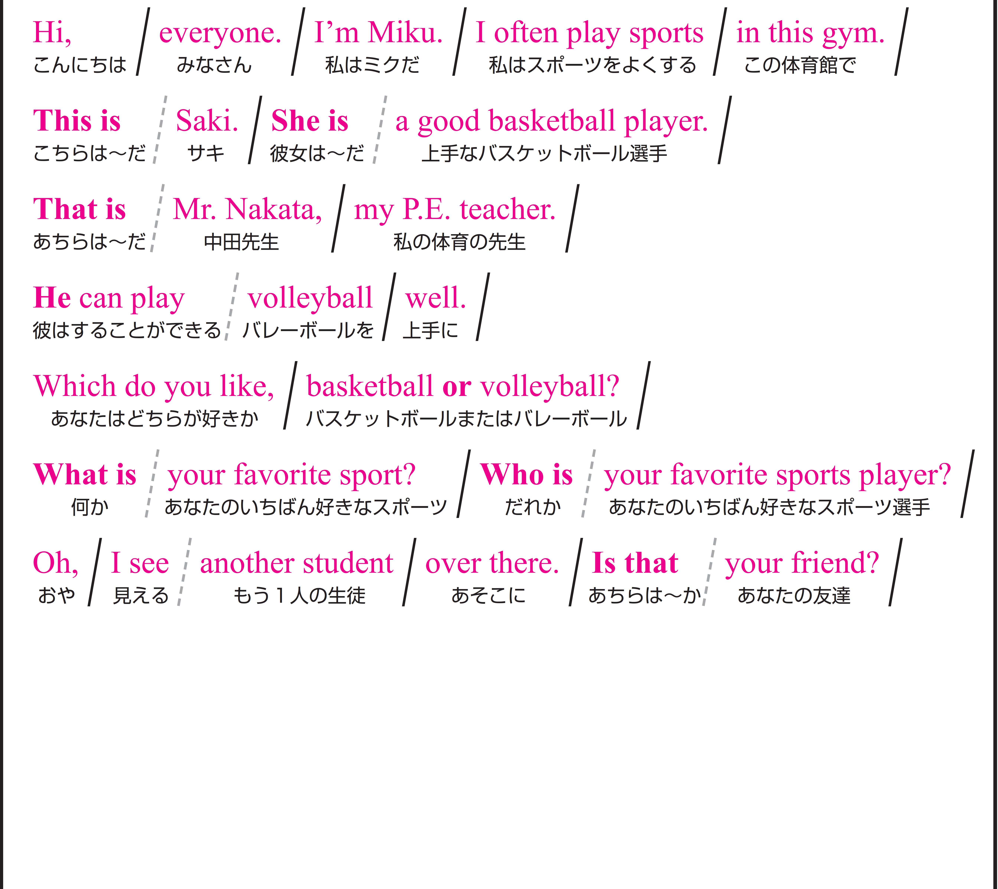
STEP４の本文を見ながら、音声の後に続いて、リピートしてみましょう。

Slide 67
STEP ４ Sight Translation①
英語の語順通りに音読する！

Slide 68

自主練
１分間
スラッシュごとに、英語→日本語
声に出して覚えましょう

Slide 69
Don’t be quiet !

Slide 70
Ready？

Slide 71

Work in Pairs！
Work in Pairs！

Slide 72
Stand up!

Slide 73
スラッシュごとに英語と日本語を交互に音読してください。
終わったら役割を交代してください。
Aさん：英語
テキストを見てOK。ただし、パートナーへのアイコンタクト＆スマイルを忘れずにすること。
Bさん：日本語
テキストを見てOK。ただし、パートナーへのアイコンタクト＆スマイルを忘れずにすること。

Slide 74
Ready？
4分間

Slide 75
STEP ５ Sight Translation②
英語の語順通りに音読する

Slide 76
Stand up!

Slide 77
スラッシュごとに英語を音読し、日本語に訳してください。
終わったら役割を交代してください。
Aさん：英語
テキストを見てOK。
パートナーに伝わるように一生懸命音読する。
Bさんは、あなたの声だけが頼りです！
Bさん：日本語
テキストは見ない！
不自然な日本語でいいのでクイックレスポンス。
反射神経＆集中力を高めろ！

Slide 78
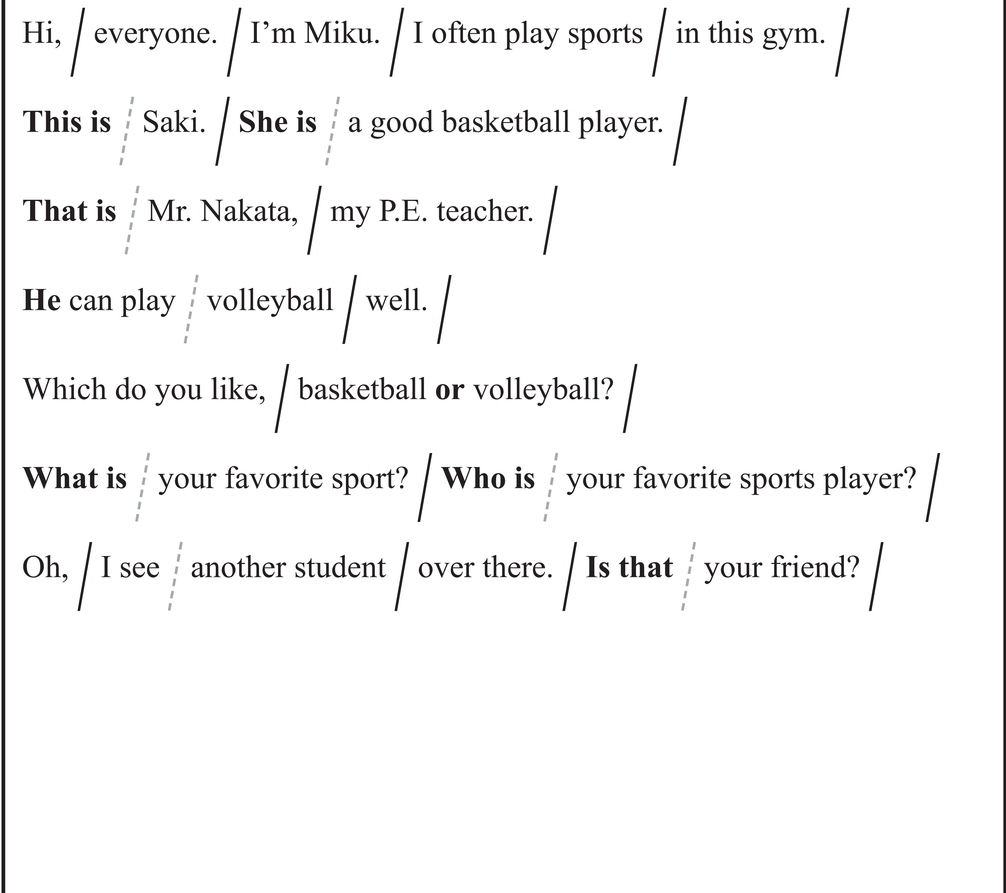
Ready？
4分間

Slide 79
STEP ６ Dictation
英語の音声を書き取る！

Slide 80
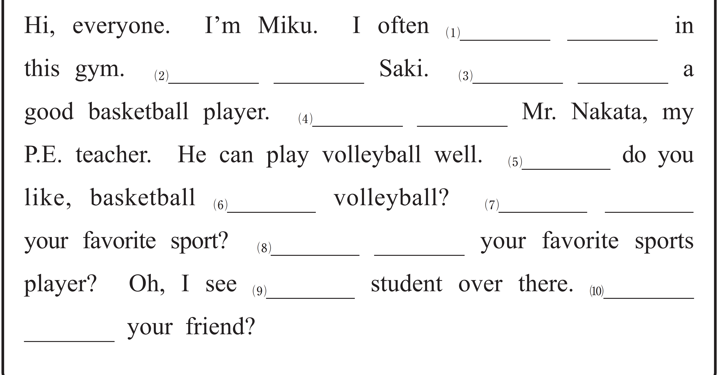
音声を聞いて、単語を書き取りましょう。
1回目 ： 書き取るためのポーズが入った音声
2回目 ： ナチュラルスピードの音声
ポーズあり
ポーズなし
play sports
This is
She is
That is
Which
or
What is
Who is
another
Is
that

Slide 81
STEP ７ Shadowing
ネイティブスピーカーのすぐ後に音読する！

Slide 82
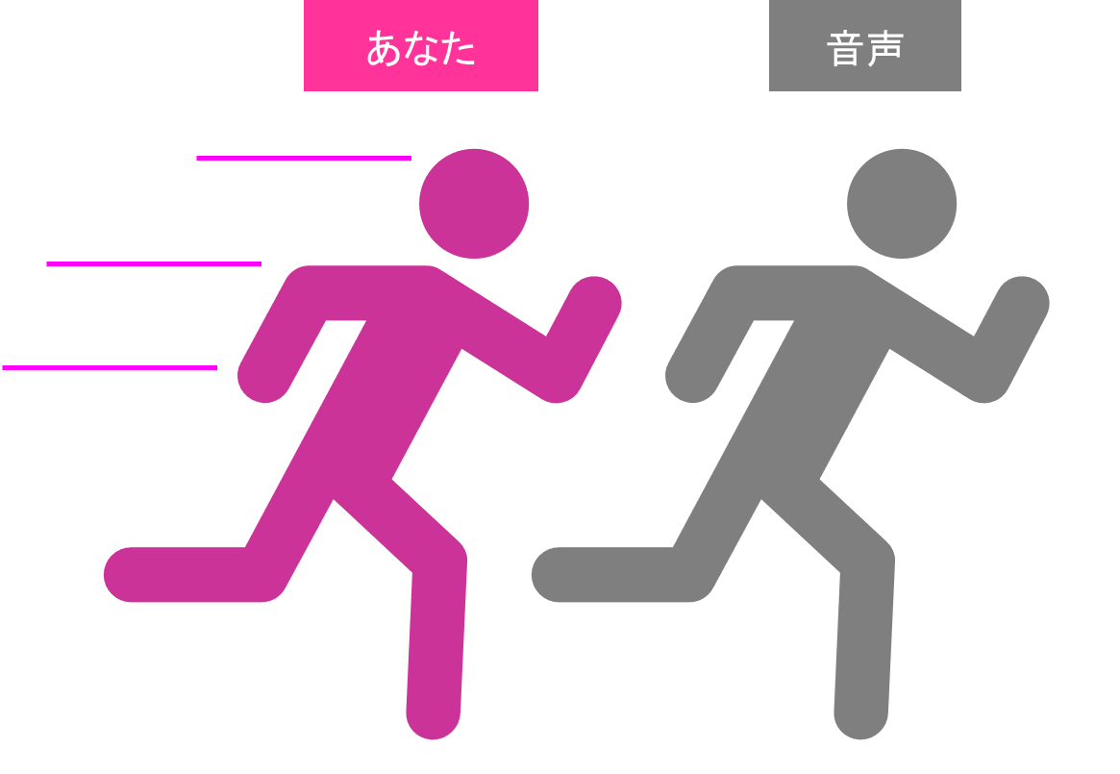


本文を見ないで、音声のすぐあとを追いかけるように、音読してください。
ポーズあり
ポーズなし
あなた
音声

Slide 83
STEP ８ Listening Check
学習の成果を確かめよう！

Slide 84
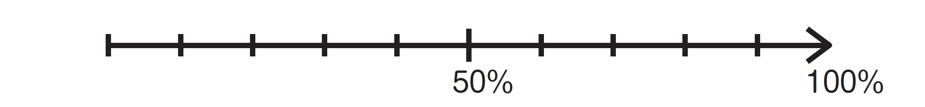
最初に聞いた音声が、どれくらい聞ける
ようになったか確認しておきましょう。
標準
倍速
STEP1
STEP8

Slide 85
That’s all
for today.

